Slide 1
Welkom
Ouders klas 4

Slide 2
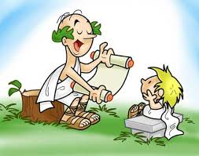
Mentor en begeleiding
Mentor
    Rol / taak
    Mailen
Decanen: K. Merz en M. Freriks
Coördinator 4e leerjaar: Mw H. Krai
Vertrouwenspersonen:
    R. van de Heisteeg.

Slide 3

Thuis
Motivatie
Huiswerk
Rol ouders

Slide 4

Schoolregels
Mobieltjes
Te laat komen
Uitsturen
Ziekmelden
Verlof aanvragen
Blessures

Slide 5

Examenregels
afwezigheid
(ziekte of ongeoorloofd verzuim)
fraude
examendossier

Slide 6
vmbo 4 basis en kader
Schoolexamen (SE)
SE-week 3 van 29 okt t/m 5 nov 2025
SE-week 4 van 14 t/m 21 januari 2026
SE-week 5 van 30 maart t/m 3 april 2026

Slide 7
Contact mentor
Bespreken SE-lijst en advies herkansing
Herkansing SE 3 op 5 december 2025
Herkansing SE 4 op 6 maart 2026
Geen herkansing SE 5 (een week later beginnen de praktijkexamens)

Slide 8

Zorgteam
Leerlingbegeleider
Remedial teacher
Dyslexiecoach

Slide 9
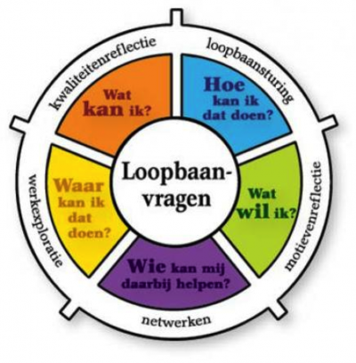
Op naar de toekomst!!!
Kiezen voor de juiste opleiding
Hoe werkt het MBO
Wat doen wij?
Hoe kan u helpen?

Slide 10
Hoe werkt het MBO? (1)
Niveau | Doorstroom niveau MBO
VMBO Basis | Niveau 2
VMBO Kader | Niveau 3 en 4 (mits goede motivatie of skills)

Slide 11
Waarop te letten
Niveau
Toelatingseisen
Inschrijven vanaf 1 oktober 2025 (Let op sommige opleidingen hebben een numerus fixus)
Aanmelden voor 1 april 2026

Slide 12
Procedure aanmelden
Leerling meldt zichzelf aan bij de betreffende opleiding vóór 1 april 2026.
Keuze doorgeven aan de mentor.
Uitnodiging vanuit de betreffende MBO opleiding
Intakeactiviteiten uitvoeren (kennistoets/ opdrachten)
Intakegesprek voeren op het MBO
Mogelijke wijziging van opleiding of niveau aan de hand van het intakegesprek
Diploma halen
Starten per 1 augustus 2026

Slide 13
Wat doen wij?
Bedrijfsbezoeken (via onze decanen)
Gastlessen
Kijken bij het MBO (proefstuderen NOVA College)
Lyceo/LOB = Praktische opdracht die met een voldoende moet worden afgerond (PTA)
  Loopbaanoriëntatie lesmethode
Mentorgesprekken

Slide 14
Hoe kan u helpen?
Laat het een bewuste keuze zijn!
Bespreek het ook thuis.
Bezoek een of meerdere open dagen van een MBO

Slide 15
MBO’s in de buurt
  Nova College (Beverwijk, Haarlem, Hoofddorp, IJmuiden)
  ROC van Amsterdam
  Horizon College (Regio Alkmaar)
  Regio College (Regio Zaandam)
  Media College (Amsterdam)
  Hout- en Meubileringscollege (Amsterdam)
  ROC TOP (Amsterdam)
  Vonk (Regio Alkmaar)

Slide 16
Vragen?
Stuur uw vraag naar mevr. K. Merz of dhr. M. Freriks (decanen)
K.merz@vellesancollege.nl
M.freriks@vellesancollege.nl

Slide 17

Diploma-uitreiking
Woensdag 1 juli 2026
Tijdstip en locatie worden nog gedeeld

Slide 18
Contactgegevens
Hoe kunnen we elkaar bereiken?
  Uw gegevens controleren (telefoonnummers / emailadres)
  School gebruikt e-mail als communicatiemiddel
  Wijzigingen altijd doorgeven aan de
  administratie!

Slide 19

Examenwijzers/ PTA’s

Slide 20

Vragen?

